Slide 1

Notes:
www.4tons.com
Pr. Marcelo Augusto de Carvalho

Slide 2
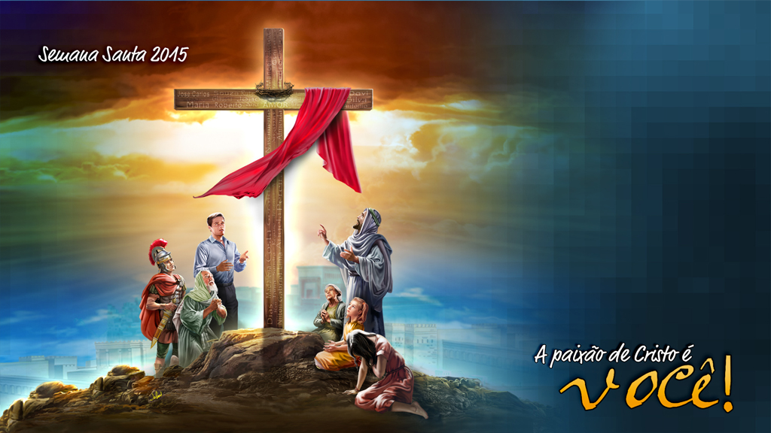
Notes:
www.4tons.com
Pr. Marcelo Augusto de Carvalho

Slide 3

Notes:
www.4tons.com
Pr. Marcelo Augusto de Carvalho

Slide 4

2 TIMÓTEO 4:8
“já agora a coroa da justiça me está guardada, a qual o Senhor, justo Juiz, me dará naquele dia”

Slide 5

I. ANTES DE VIR, ELE PROMETEU VOLTAR

Slide 6
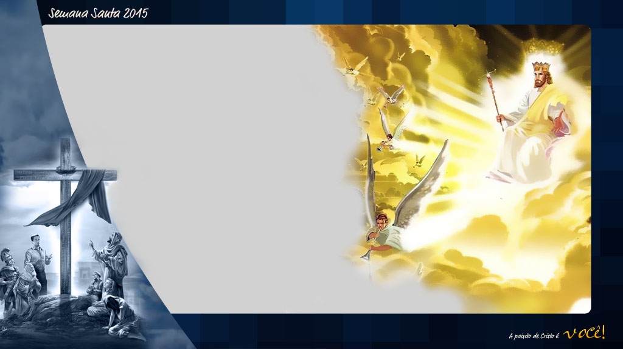
Existem centenas de textos proféticos no Novo Testamento que falam da volta de Jesus. Mas o incrível é que existem outros textos que falam da Segunda Vinda, anteriores a sua vinda ao mundo pela primeira vez.

Slide 7
O testemunho de Jó: Jó 19:25, 26.
O testemunho de Enoque: Judas versos 14 e 15
O testemunho do salmista: Salmo 50:3-5
O testemunho de Isaías: Isaías 25:8,9
O testemunho de Daniel: Daniel 2:45, Daniel 12:1

Slide 8
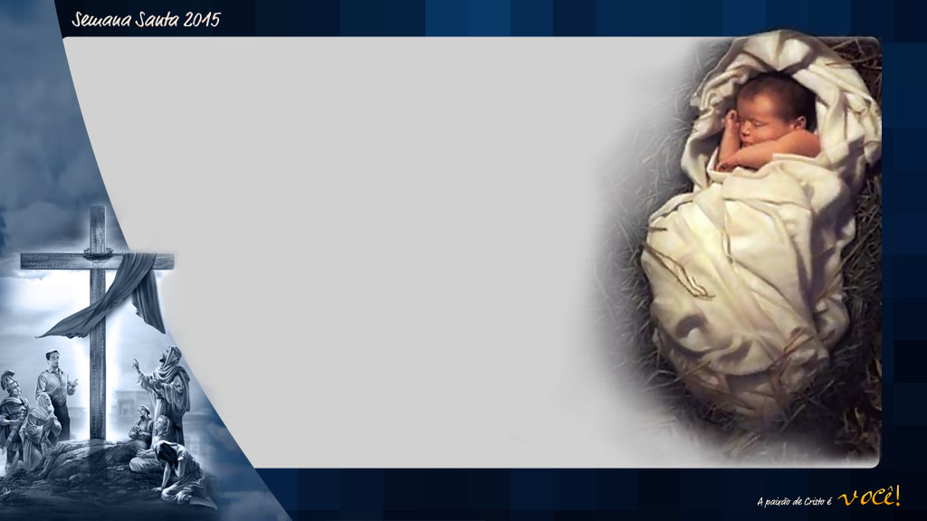
O incrível é que essas profecias foram dadas antes de Jesus vir pela primeira vez e se estendem além das profecias Messiânicas que vimos no primeiro tema desta semana.

Slide 9
II. SE ELE VEIO, É SINAL DE QUE VOLTARÁ.

Slide 10
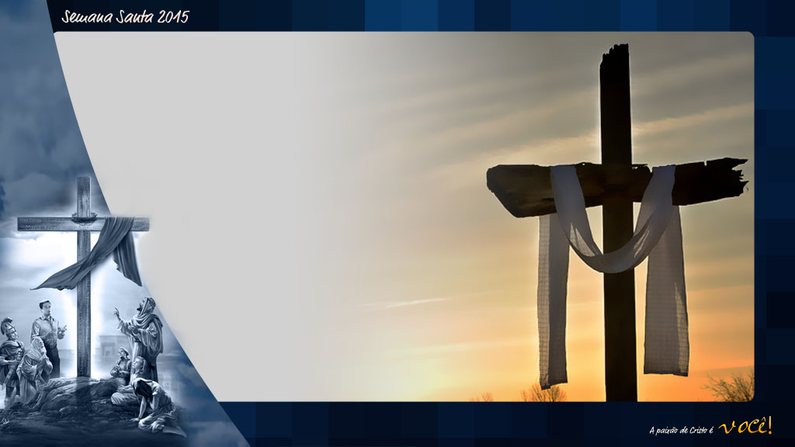
Sua encarnação e crucifixão são as principais evidências que Ele virá em glória e majestade para então ser considerado como sempre deveria ter sido.

Slide 11
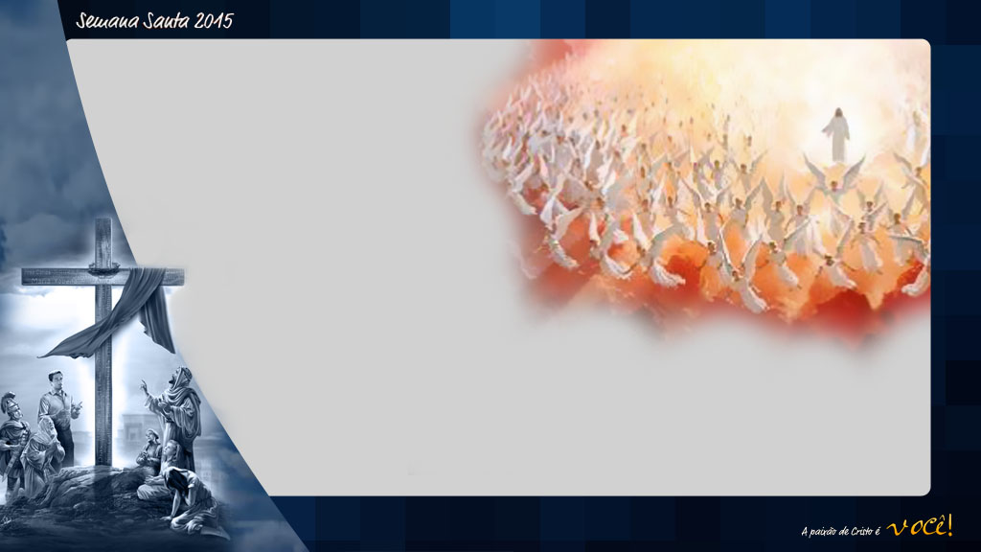
“Há mais de 1.500 profecias sobre a segunda vinda de Jesus, registradas na Bíblia. Para cada profecia sobre a primeira vinda de Jesus no Antigo Testamento, há oito que predizem a Sua segunda vinda...

Slide 12
...A volta de Jesus é mencionada uma vez em cada cinco versículos do Novo Testamento”
(Mark Finley, Estudando
Juntos, p. 26).

Slide 13

Prezados amigos e irmãos, JESUS É O “SINAL”. Muitos focam nos acontecimentos, mas isso não é seguro. Só há segurança em concentrar-nos em Jesus, ontem, hoje e sempre.

Slide 14
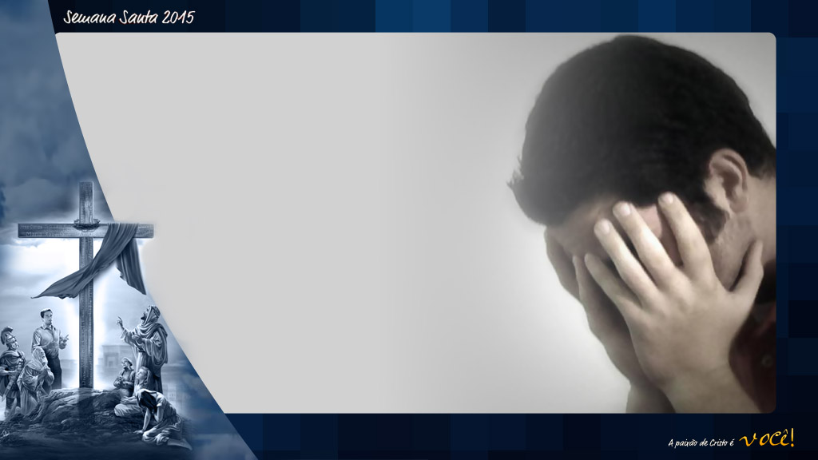
Jesus ainda não voltou porque espera que Seus filhos aceitem seu sacrifício e se arrependam. “O Senhor não demora em cumprir a sua promessa, como julgam alguns. Pelo contrário, Ele é paciente com vocês, não querendo que ninguém pereça, mas que todos cheguem ao arrependimento” (2 Pe 3:9).

Slide 15
III. ELE JULGARÁ A CADA UM CONFORME SUAS OBRAS

Slide 16
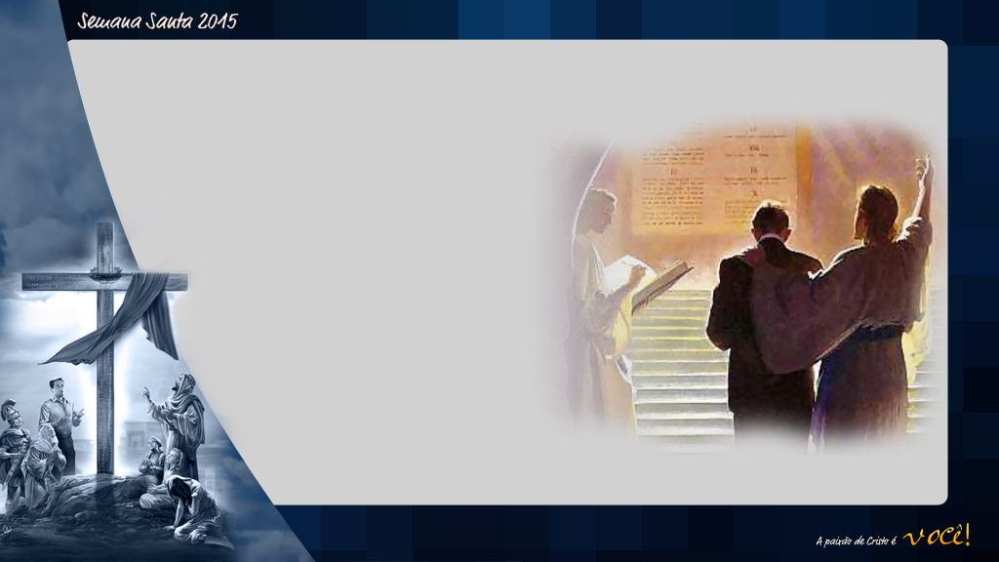
O tema bíblico do juízo está relacionado com a Segunda Vinda de Jesus. O fato é que “todos comparecerão” a este juízo (2 Co 5:10), e “todas as coisas” serão julgadas, as “boas e as más”, as conhecidas e as escondidas (Ec 12:14).

Slide 17
I Fase – Juízo de Investigação
"Eu sou o Senhor que sonda o coração e examina a mente, para recompensar a cada um de acordo com a sua conduta, de acordo com as suas obras“
(Jr 17:10).

Slide 18
II Fase – Juízo de Comprovação
“Não fiquem admirados com isto, pois está chegando a hora em que todos os que estiverem nos túmulos ouvirão a sua voz e sairão; os que fizeram o bem ressuscitarão para a vida, e os que fizeram o mal ressuscitarão para serem condenados”
Jo 5:28, 29).

Slide 19
III Fase – Juízo de Execução
“E se alguém não foi achado inscrito no livro da Vida, esse foi lançado para dentro do lago de fogo” (Ap 20:15).

Slide 20
CONCLUSÃO

Slide 21
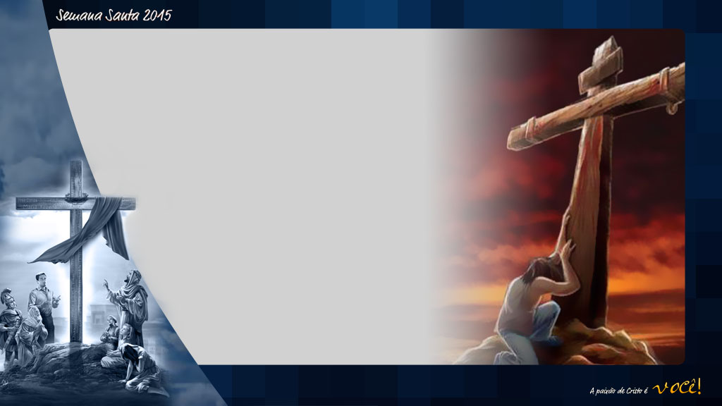
Ao olhar para
o passado
eu encontro salvação na Cruz de Cristo. Ali Ele me concedeu a justificação dos pecados.

Slide 22
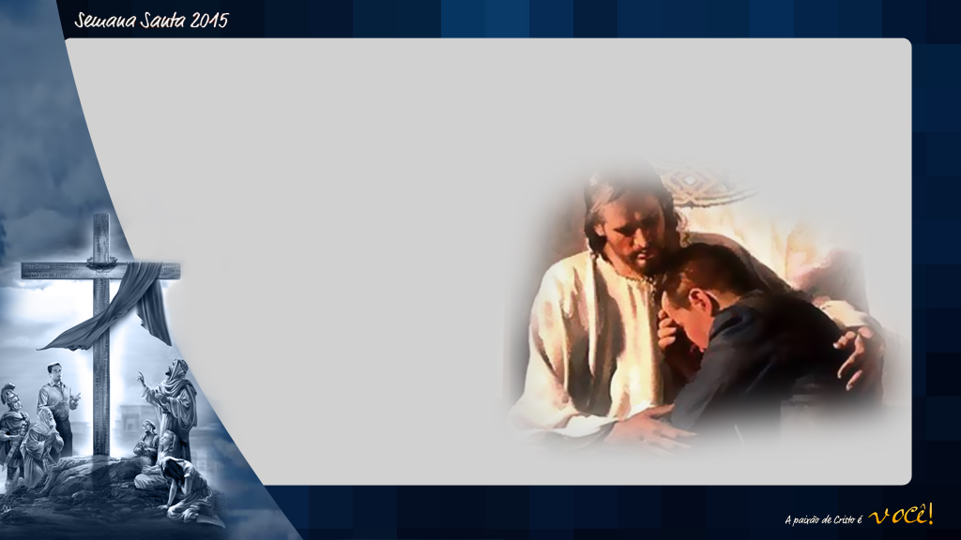
Ao olhar para o presente
e ver o que Ele faz por mim no Santuário Celestial, eu encontro santificação, pois Ele me dá poder para vencer o pecado.

Slide 23
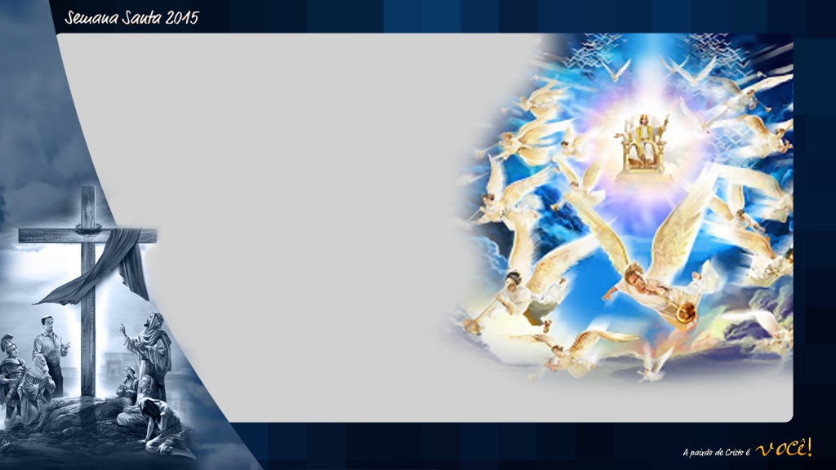
Ao olhar para
o futuro
quando Ele voltar, eu terei a glorificação. Viveremos a glória eternal do que Ele já preparou para cada um dos que “amam a Sua vinda”.

Slide 24
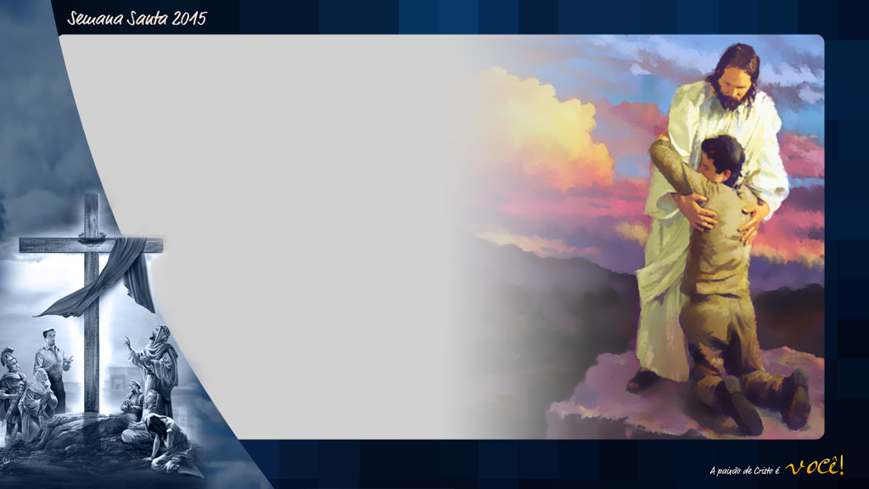
O amor não pode ser interpretado, mas vivido. Só Deus, que é Amor, pode colocar amor em nosso coração.

